Slide 1

Día, Fecha: | Martes, 00/00
Hora de inicio: | 00:00
Manejo e Implementación de Archivos C
xxxxxxxxxxxxxxxxxxxxxxxx

Slide 2

Tipos de almacenamientos en red
Manejo e implementacion de archivos
Escuela de Ingenieria de Ciencias Y Sistemas
Universidad de San Carlos de Guatemala

Slide 3

Agenda
xxxxxxxxxxxxxxxxxx
xxxxxxxxxxxxxxxxxx
xxxxxxxxxxxxxxxxxx
xxxxxxxxxxxxxxxxxx

Slide 4
COMPETENCIA(S) QUE DESARROLLAREMOS
Supervisa el desempeño de sistemas de almacenamiento masivo mediante el uso de herramientas de monitoreo y análisis de métricas para identificar oportunidades de mejora en la disponibilidad, eficiencia y seguridad de los datos

Slide 5
Contenido
El almacenamiento en red es una solución que permite a múltiples usuarios y dispositivos acceder y compartir datos a través de una red.
En la era digital, el volumen de datos generados crece exponencialmente, lo que hace esencial contar con sistemas de almacenamiento eficientes y escalables.
Objetivos de la presentación:
Comprender los diferentes tipos de almacenamiento en red.
Analizar sus ventajas y desventajas.
Identificar casos de uso y tendencias futuras.

Slide 6
Conceptos básicos
Almacenamiento en red

Slide 7


Almacenamiento
Diferencias clave:
Acceso: En red (multiusuario) vs. local (un usuario).
Escalabilidad: El almacenamiento en red es más fácil de escalar.
ALMACENAMIENTO EN RED: SISTEMAS QUE PERMITEN ALMACENAR Y ACCEDER A DATOS A TRAVÉS DE UNA RED, EN LUGAR DE HACERLO DIRECTAMENTE DESDE UN DISPOSITIVO LOCAL.
ALMACENAMIENTO LOCAL: DATOS ALMACENADOS EN DISPOSITIVOS FÍSICOS CONECTADOS DIRECTAMENTE A UNA COMPUTADORA (EJEMPLO: DISCOS DUROS INTERNOS).

Slide 8
Beneficios del almacenamiento en red
Escalabilidad: Añadir más capacidad de almacenamiento sin interrumpir operaciones.
Acceso remoto: Los usuarios pueden acceder a los datos desde cualquier lugar con conexión a la red.
Redundancia y seguridad: Copias de seguridad automáticas y protección contra pérdida de datos.
Colaboración eficiente: Múltiples usuarios pueden trabajar en los mismos archivos simultáneamente.

Slide 9

Desafíos del almacenamiento en red
La seguridad, la escalabilidad, la gestión de identidades, el cumplimiento normativo y el rendimiento.

Slide 10
Desafíos del almacenamiento en red
Costos iniciales: La implementación puede ser costosa, especialmente para soluciones avanzadas como SAN.
Complejidad de implementación: Requiere conocimientos técnicos para configurar y mantener.
Latencia y rendimiento: Depende de la calidad de la red y puede ser un problema en entornos con alto tráfico.

Slide 11



Tipos de almacenamiento en red
DAS (Direct-Attached Storage): Almacenamiento conectado directamente a un servidor o computadora.
NAS (Network-Attached Storage): Dispositivos de almacenamiento conectados a una red, accesibles por múltiples usuarios.
SAN (Storage Area Network): Red dedicada de alta velocidad que conecta servidores y unidades de almacenamiento.
Almacenamiento en la nube: Datos almacenados en servidores remotos accesibles a través de Internet.

Slide 12
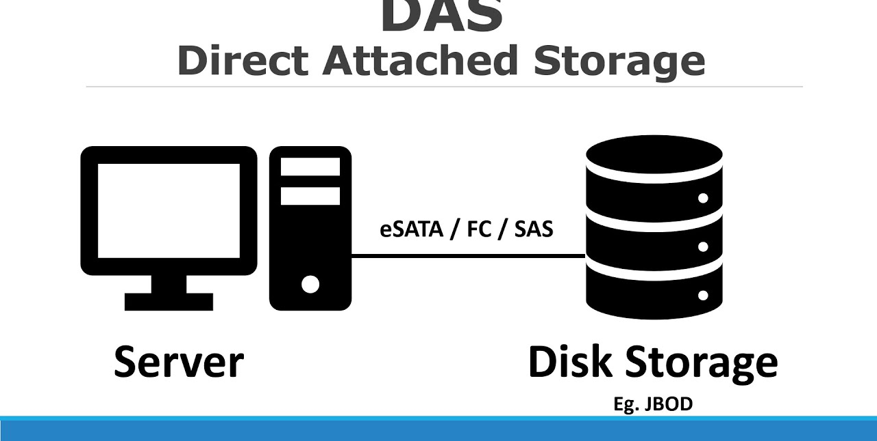
Almacenamiento DAS (Direct-Attached Storage)
Dispositivos de almacenamiento conectados directamente a una computadora o servidor
. Características:
Bajo costo inicial.
Fácil de configurar.
Ideal para entornos pequeños.
Ventajas:
Alto rendimiento.
Simplicidad.
Desventajas:
Escalabilidad limitada.
No es accesible desde la red.

Slide 13
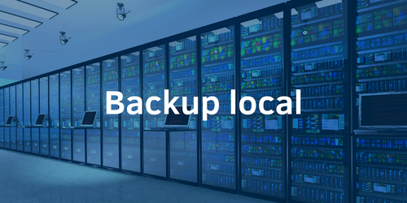
Ejemplo DAS
Discos duros externos: Conectados vía USB, Thunderbolt o eSATA.
Unidades SSD: Ofrecen mayor velocidad que los discos duros tradicionales.
Casos de uso:
Backup local.
Almacenamiento temporal para proyectos.

Slide 14
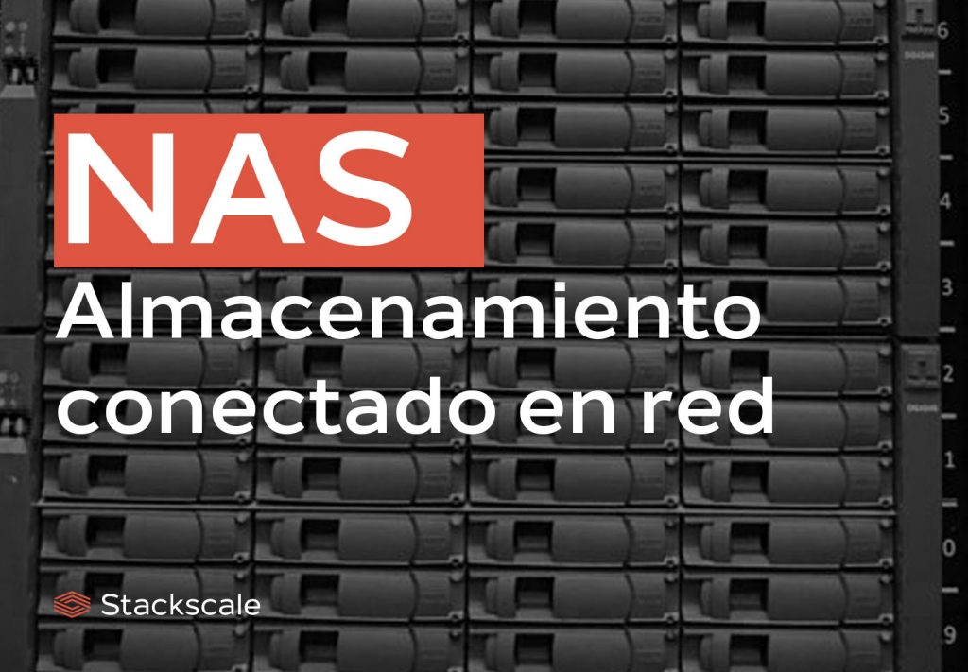
Almacenamiento NAS (Network-Attached Storage)
Dispositivos de almacenamiento conectados a una red, accesibles por múltiples usuarios.
. Características:
Usa protocolos como NFS y SMB/CIFS.
Fácil de administrar.
Ventajas:
Acceso multiusuario.
Escalabilidad moderada.
Desventajas:
Rendimiento limitado por la red.

Slide 15
Arquitectura de NAS
Componentes principales:
Servidor NAS: Hardware dedicado que gestiona el almacenamiento.
Discos: HDDs o SSDs donde se almacenan los datos.
Software: Sistema operativo especializado para gestionar el almacenamiento.
Protocolos comunes:
NFS (Network File System): Usado en entornos Unix/Linux.
SMB/CIFS (Server Message Block/Common Internet File System): Usado en entornos Windows.

Slide 16
Casos de uso de NAS
Pequeñas y medianas empresas:
Almacenamiento compartido para documentos.
Backup centralizado.
Uso doméstico:
Almacenamiento de multimedia (fotos, videos, música).
Acceso remoto a archivos.

Slide 17
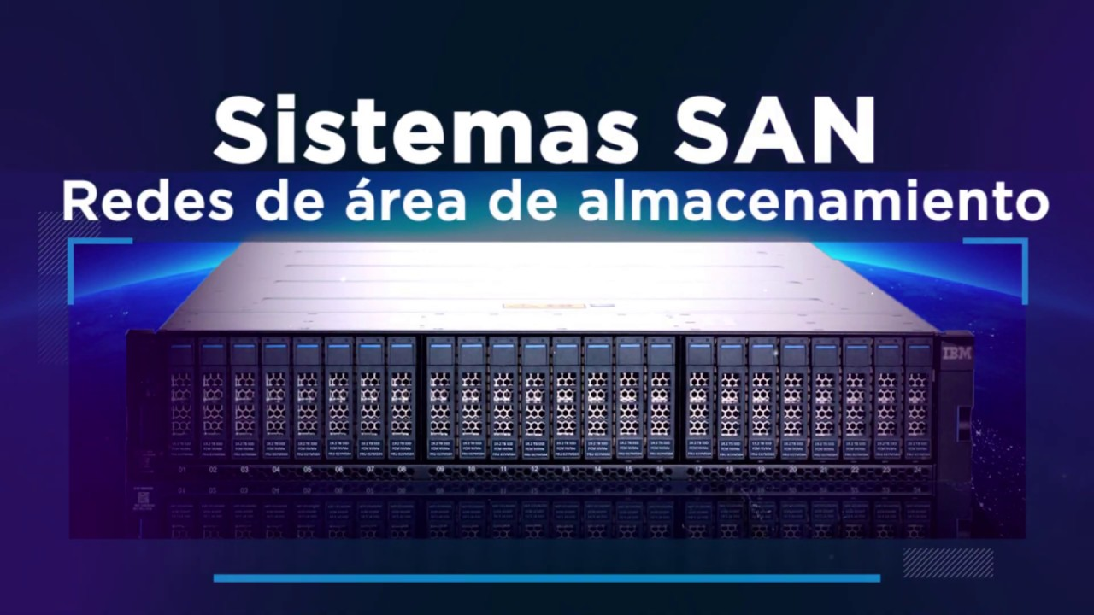
Almacenamiento SAN (Storage Area Network)
Red dedicada de alta velocidad que conecta servidores y unidades de almacenamiento.
Características:
Alto rendimiento.
Escalabilidad avanzada.
Ventajas:
Ideal para grandes volúmenes de datos.
Alta disponibilidad.
Desventajas:
Costo elevado.
Complejidad de implementación

Slide 18
Arquitectura de SAN
Componentes
Switches: Conectan servidores y almacenamiento.
Matrices de almacenamiento: Unidades de disco de alta capacidad.
Servidores: Acceden al almacenamiento a través de la red.
Fibre Channel (FC): Tecnología de alta velocidad para conectar servidores y almacenamiento.
iSCSI: Protocolo que permite el uso de redes Ethernet para SAN.

Slide 19
Casos de uso de SAN
Grandes empresas y centros de datos
Bases de datos críticas.
Virtualización de servidores.
Aplicaciones de alto rendimiento:
Análisis de big data.
Transacciones financieras.

Slide 20


Comparación entre NAS y SAN
¿Cuándo elegir NAS?
Para entornos pequeños o medianos.
Cuando se necesita acceso multiusuario.
¿Cuándo elegir SAN?
Para grandes volúmenes de datos.
Cuando se requiere alto rendimiento.
Rendimiento: SAN es más rápido que NAS.
Escalabilidad: SAN es más escalable.
Costos: NAS es más económico.

Slide 21
Almacenamiento en la nube
Datos almacenados en servidores remotos accesibles a través de Internet.
Características:
Escalabilidad ilimitada.
Acceso desde cualquier lugar.
Diferencias con NAS, SAN y DAS:
No requiere hardware local.
Pago por uso.

Slide 22

Tipos de almacenamiento en la nube
Público: Servicios ofrecidos por proveedores como AWS, Google Cloud y Azure.
Privado: Infraestructura dedicada para una sola organización.
Híbrido: Combinación de nube pública y privada.
Ejemplos:
AWS S3: Almacenamiento de objetos.
Google Cloud Storage: Solución escalable.
Azure Blob Storage: Ideal para big data.

Slide 23

Ventajas del almacenamiento en la nube
Escalabilidad ilimitada: Añadir capacidad según sea necesario.
Acceso desde cualquier lugar: Datos disponibles en cualquier dispositivo con Internet.
Reducción de costos: No se necesita invertir en hardware local.

Slide 24
Desventajas del almacenamiento en la nube
Dependencia de la conexión a Internet: Sin conexión, no hay acceso.
Seguridad y privacidad: Preocupaciones sobre la protección de datos sensibles.
Costos a largo plazo: El pago por uso puede acumularse con el tiempo.

Slide 25

Almacenamiento híbrido
Combinación de almacenamiento local y en la nube.
Ventajas:
Flexibilidad.
Balance entre costos y rendimiento.
Casos de uso:
Empresas que necesitan acceso rápido a datos locales y respaldo en la nube.

Slide 26
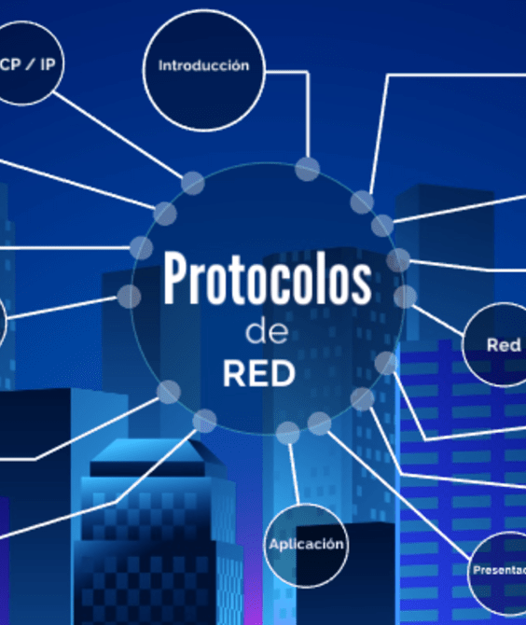
Protocolos de almacenamiento en red
NFS (Network File System): Usado en entornos Unix/Linux para compartir archivos.
SMB/CIFS (Server Message Block/Common Internet File System): Usado en entornos Windows.
iSCSI (Internet Small Computer System Interface): Permite el uso de redes Ethernet para SAN.

Slide 27

Seguridad en el almacenamiento en red
Encriptación de datos: Protege la información en tránsito y en reposo.
Control de acceso: Autenticación y autorización para limitar el acceso.
Copias de seguridad: Planes de recuperación ante desastres.

Slide 28
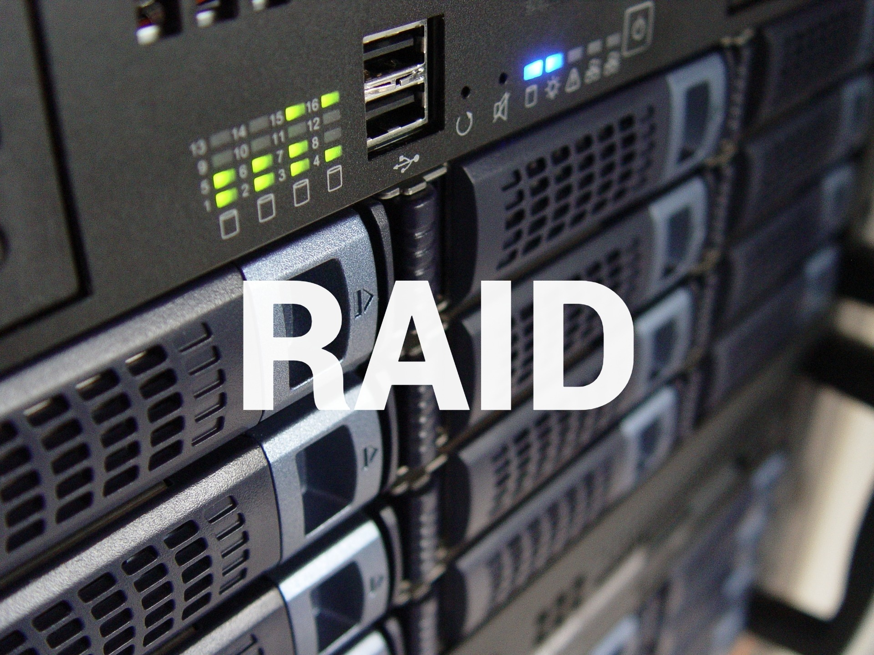
Redundancia y RAID
RAID (Redundant Array of Independent Disks): Técnica para mejorar la fiabilidad y el rendimiento.
Niveles comunes:
RAID 0: Striping (mejora el rendimiento, sin redundancia).
RAID 1: Mirroring (duplicación de datos).
RAID 5: Striping con paridad (equilibrio entre rendimiento y redundancia).
RAID 10: Combinación de RAID 1 y RAID 0 (alto rendimiento y redundancia).

Slide 29
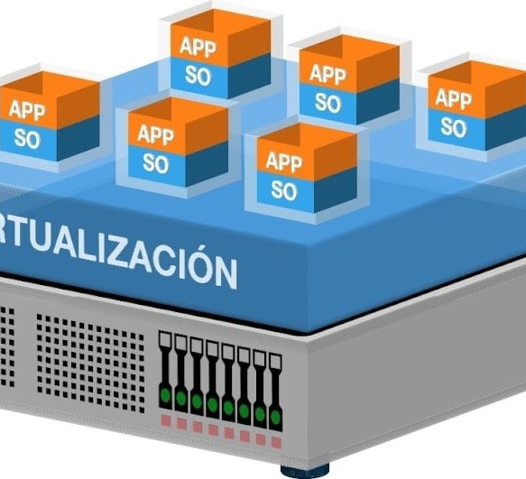
Virtualización del almacenamiento
Creación de una capa abstracta sobre el almacenamiento físico.
Beneficios:
Mayor flexibilidad.
Uso eficiente de recursos.
Ejemplos:
VMware vSAN: Solución de almacenamiento definido por software.
Microsoft Storage Spaces: Virtualización en entornos Windows.

Slide 30
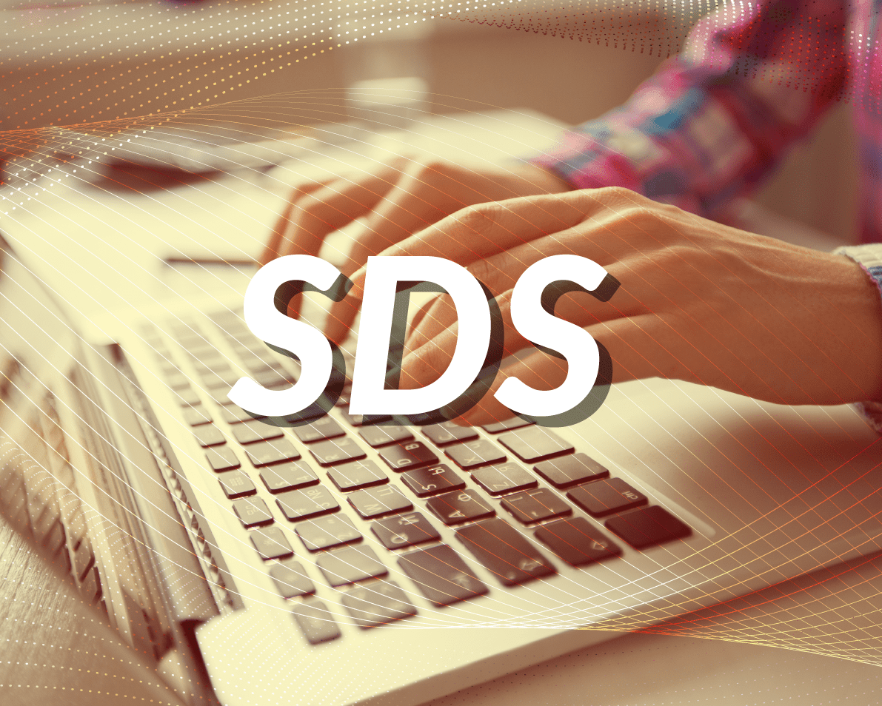
Almacenamiento definido por software (SDS)
Separación del software de almacenamiento del hardware.
Ventajas:
Mayor flexibilidad.
Reducción de costos.
Diferencias con el almacenamiento tradicional:
No depende de hardware específico.
Escalabilidad más fácil.

Slide 31
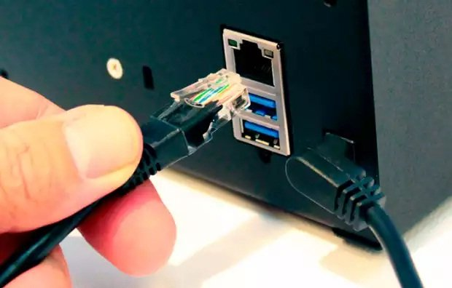
Tendencias en almacenamiento en red
Almacenamiento hiperconvergente: Integración de almacenamiento, computación y redes en una sola solución.
Edge computing: Almacenamiento descentralizado para procesar datos cerca de la fuente.
Tendencias emergentes:
Almacenamiento cuántico.
Almacenamiento en ADN.

Slide 32

Almacenamiento para Big Data
Requerimientos:
Alta capacidad.
Escalabilidad.
Soluciones:
Hadoop Distributed File System (HDFS): Diseñado para grandes volúmenes de datos.

Slide 33

Almacenamiento para IA y Machine Learning
Necesidades:
Almacenamiento rápido para grandes conjuntos de datos.
Acceso concurrente.
Ejemplos de soluciones:
Almacenamiento en la nube con GPUs integradas.

Slide 34
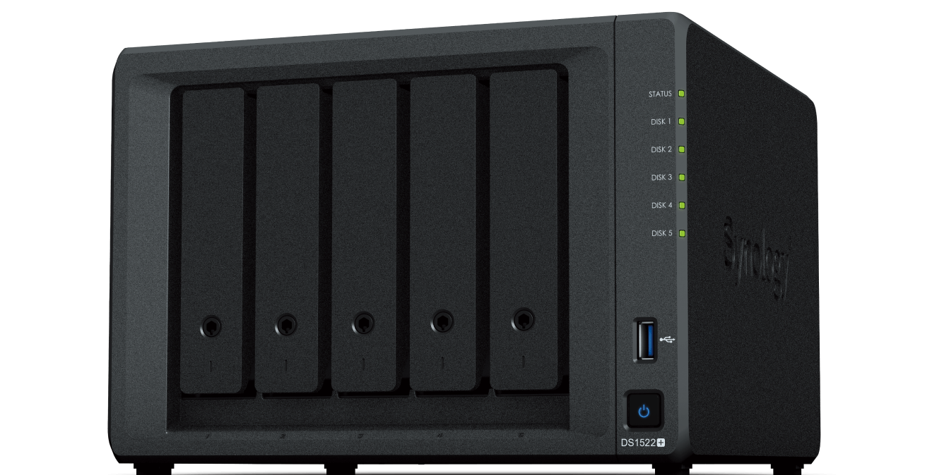
Almacenamiento en red para empresas pequeñas
Soluciones asequibles:
NAS de gama media.
Escalabilidad:
Añadir discos según sea necesario.
Ejemplos:
Synology, QNAP.

Slide 35
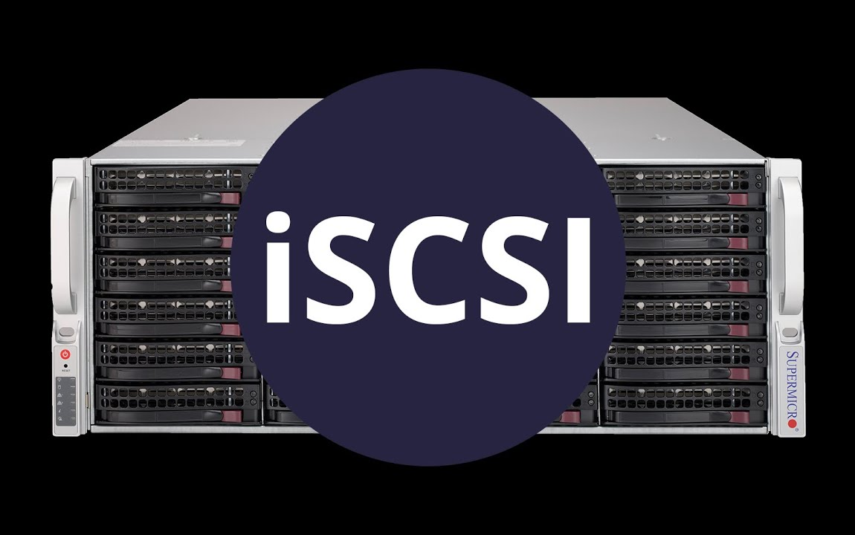
Almacenamiento en red para grandes empresas
Soluciones de alta disponibilidad:
SAN.
Almacenamiento en la nube híbrido.
Rendimiento:
Fibre Channel.
iSCSI.

Slide 36
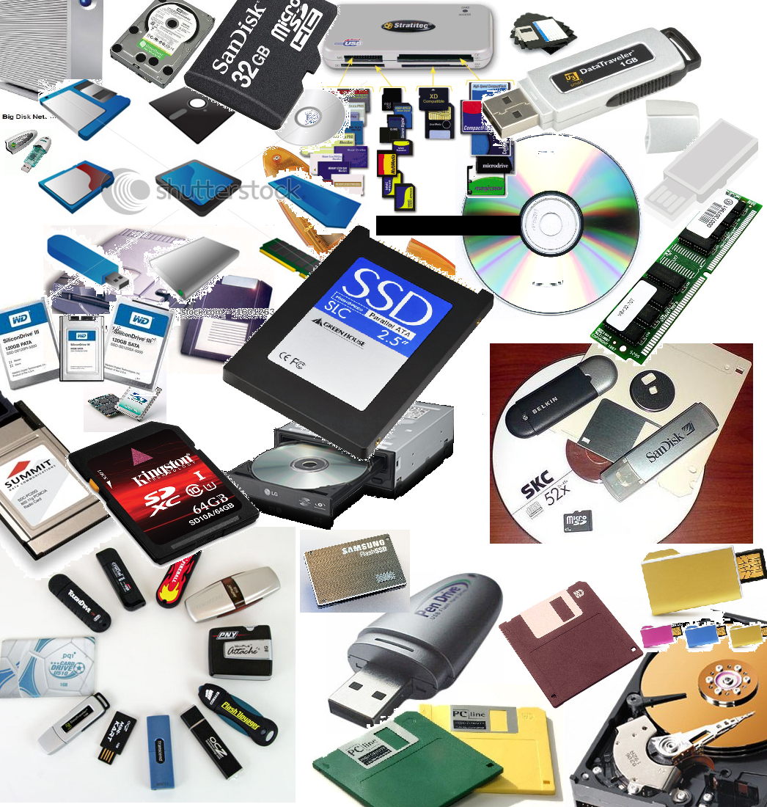
Almacenamiento en red para uso doméstico
Soluciones NAS:
Almacenamiento multimedia.
Backup automático.
Acceso remoto:
Aplicaciones móviles.

Slide 37
Costos del almacenamiento en red
Comparación de costos:
DAS: Bajo costo inicial.
NAS: Costo moderado.
SAN: Alto costo.
Nube: Pago por uso.
Factores que influyen en el costo:
Capacidad.
Rendimiento.
Seguridad.

Slide 38
Implementación de almacenamiento en red
Pasos:
Evaluar necesidades.
Elegir la solución adecuada.
Configurar hardware y software.
Consideraciones clave:
Rendimiento.
Escalabilidad.
Seguridad.

Slide 39

Mantenimiento del almacenamiento en red
Monitoreo:
Uso de recursos.
Detección de fallos.
Actualizaciones:
Parches de seguridad.
Mejoras de rendimiento.

Slide 40




Migración a soluciones de almacenamiento en red
Cómo migrar:
Evaluar datos existentes.
Elegir la solución adecuada.
Transferir datos de manera segura.
Herramientas:
Software de migración.
Mejores prácticas:
Planificación.
Pruebas.

Slide 41

Casos de éxito
Ejemplos:
Empresa X: Implementó NAS y redujo costos.
Empresa Y: Migró a la nube y mejoró la colaboración.
Resultados:
Mayor eficiencia.
Reducción de costos.

Slide 42
Errores comunes al implementar almacenamiento en red
1
2
3
Subestimar necesidades:
Capacidad insuficiente.
Ignorar seguridad:
Falta de encriptación.
No planificar la escalabilidad:
Crecimiento imprevisto.

Slide 43

Futuro del almacenamiento en red
Tendencias emergentes:
Almacenamiento cuántico.
Almacenamiento en ADN.
Impacto de la 5G y el IoT:
Mayor demanda de almacenamiento descentralizado.

Slide 44

Preguntas frecuentes
¿Qué tipo de almacenamiento en red es mejor para mi negocio?
Depende de tus necesidades: NAS para pequeñas empresas, SAN para grandes volúmenes de datos.
¿Cómo garantizar la seguridad de mis datos en la nube?
Usar encriptación y controles de acceso.

Slide 45
Conclusión
Resumen de los puntos clave:
DAS, NAS, SAN y nube tienen ventajas y desventajas.
La elección depende de las necesidades específicas.
Importancia de evaluar cuidadosamente antes de implementar.

Slide 46

Recomendaciones finales
Evaluar necesidades antes de elegir una solución.
Considerar la escalabilidad y seguridad.
Planificar para el futuro.

Slide 47
Colaboración
"Fomentamos la colaboración entre estudiantes como una herramienta clave para el aprendizaje efectivo. A través de los proyectos, incentivamos el trabajo en equipo, la división responsable de tareas y el apoyo mutuo para resolver desafíos técnicos y de implementación."

Slide 48

¡GRACIAS POR SU ATENCIÓN!
RECUERDA QUE TENEMOS NUESTRO FORO SEMANAL DONDE PUEDES CONSULTAR CUALQUIER DUDA QUE TE SURJA EN LA SEMANA

